Slide 1
现代软件工程——第五章
樊子鹏

Slide 2
团队
1/团队有一致的集体目标
2/团队成员有各自的分工

Slide 3
开发模式
主治医师模式（极点：明星模式）
社区模式（Linux）
业余剧团模式
秘密团队
特工团队
交响乐团模式
爵士乐模式
功能团队模式
官僚模式

Slide 4
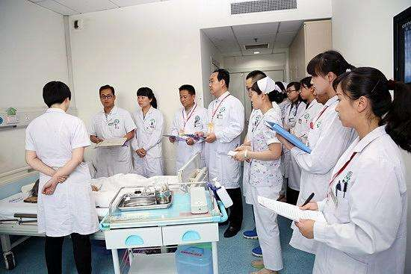
主治医师模式

Slide 5

社区模式

Slide 6
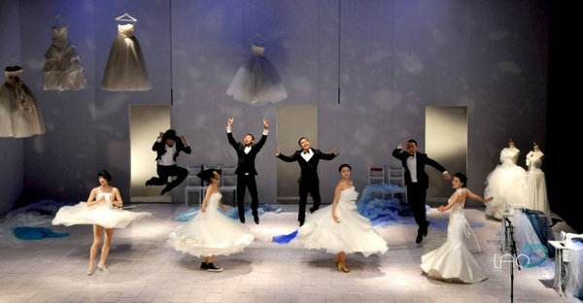
业余剧团模式

Slide 7

秘密团队

Slide 8

特工模式

Slide 9
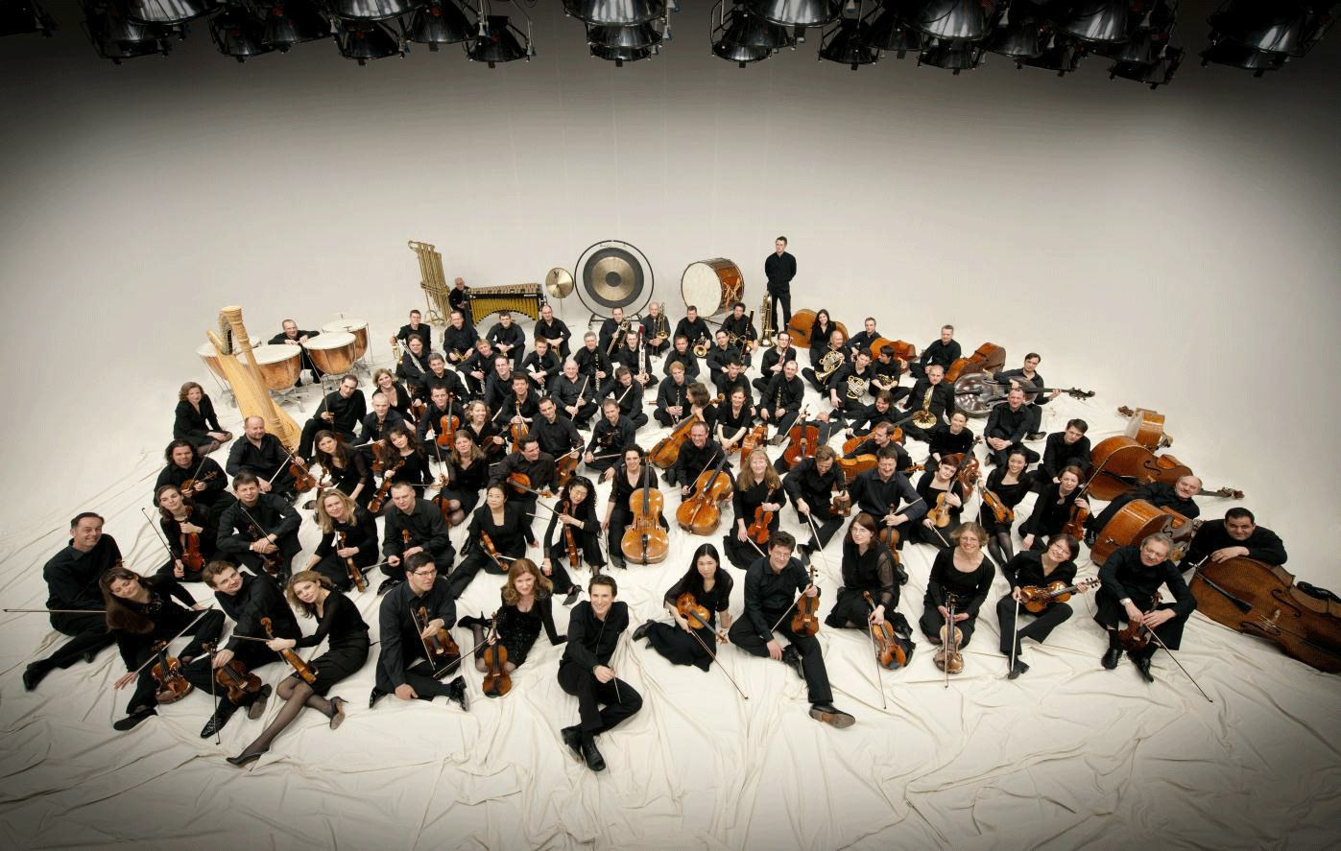
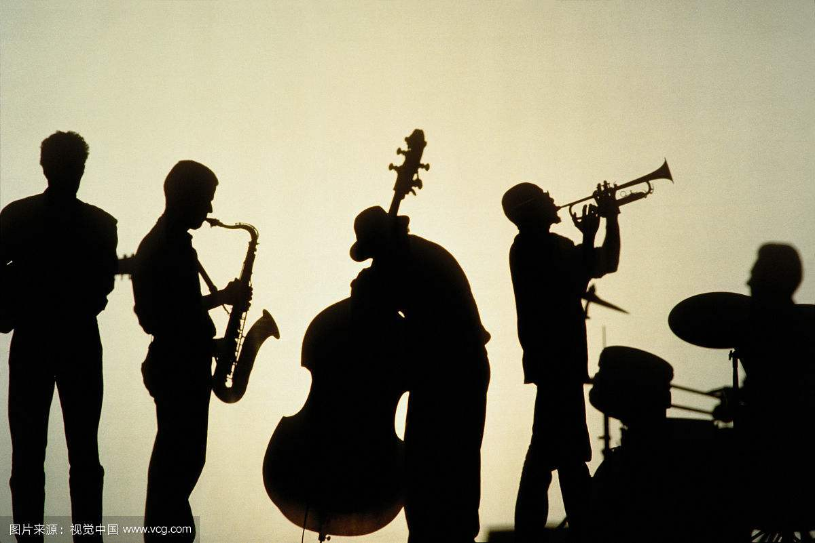
交响乐团模式和爵士乐模式

Slide 10
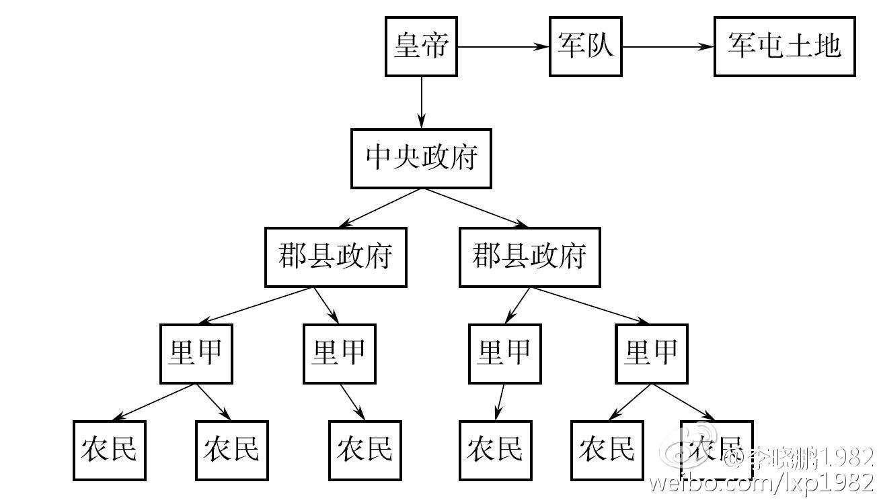
官僚模式

Slide 11
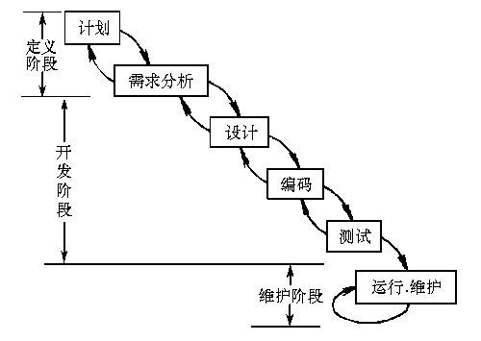
瀑布模型
相邻步骤的回溯
收集反馈并改进
文档的重要性
局限性：各步骤之间是分离的；
回溯修改很困难甚至不可能；
最终产品直到最后才出现。

Slide 12
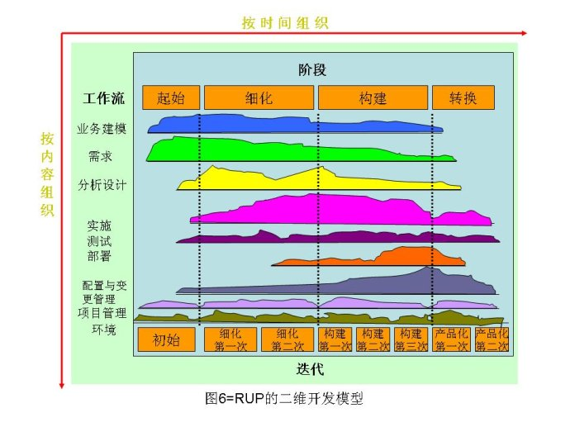
统一流程

Slide 13
谢谢
再见

